Slide 1
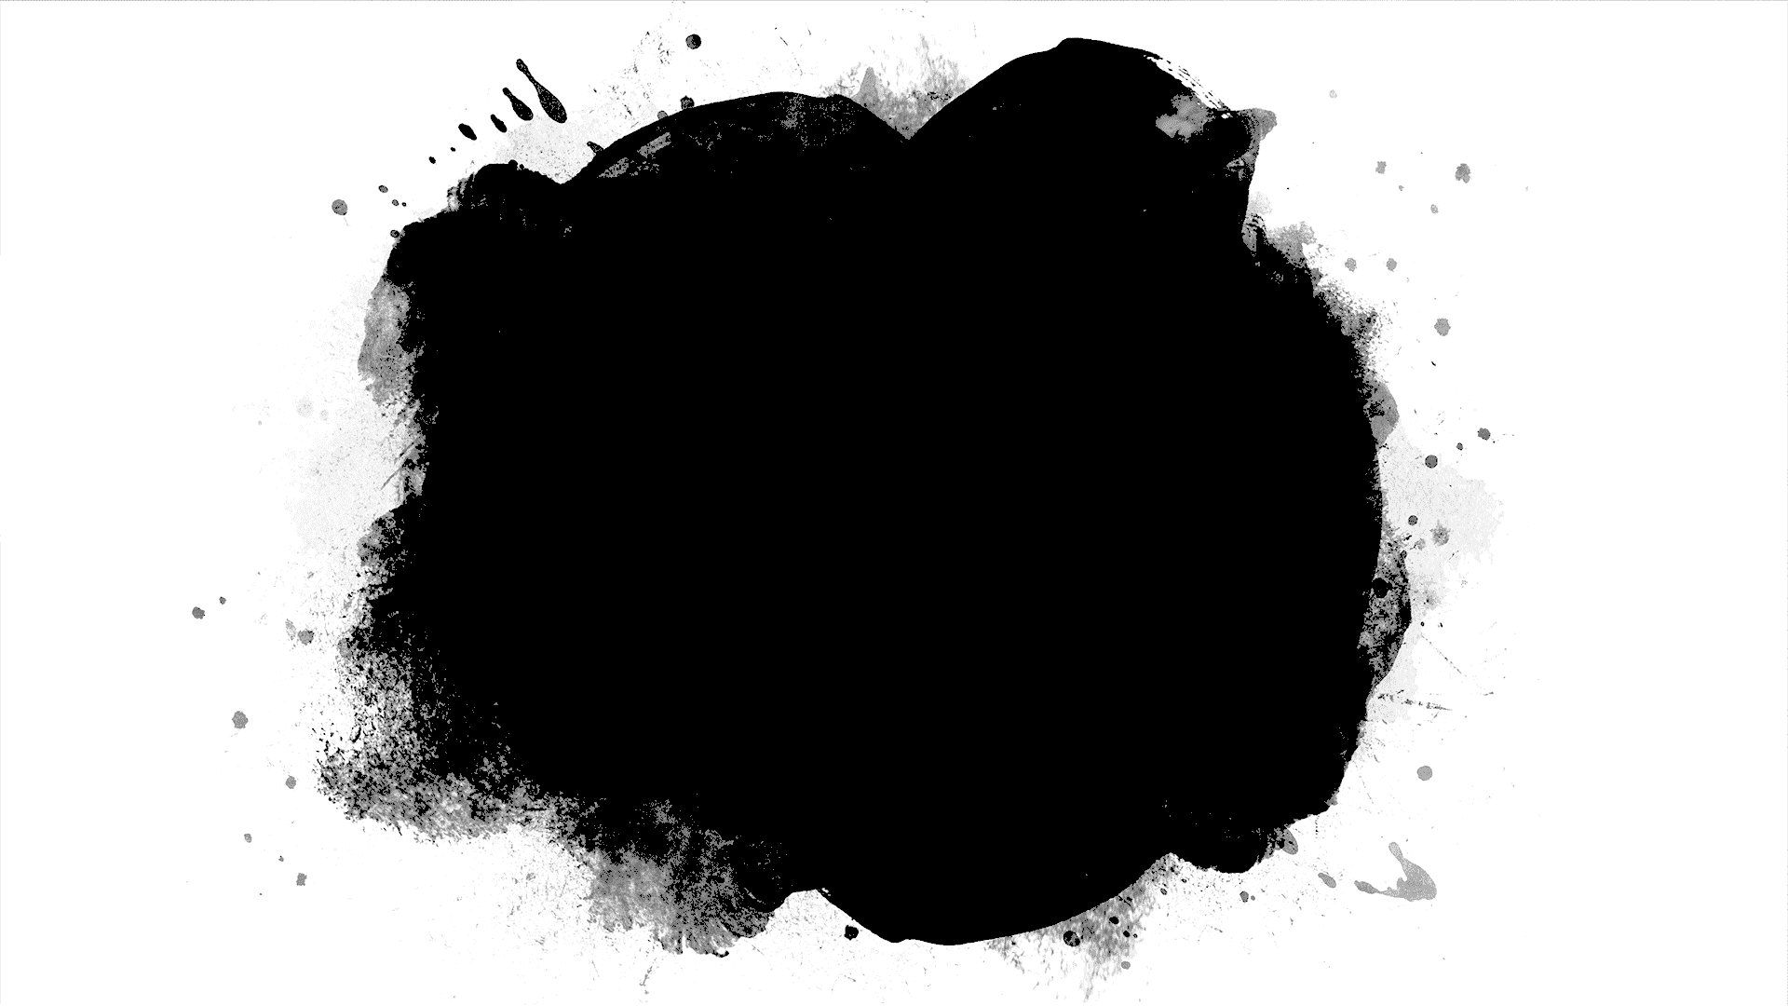
2.5 첫 번째 예제 다시 살펴보기 2.6 요약

Slide 2
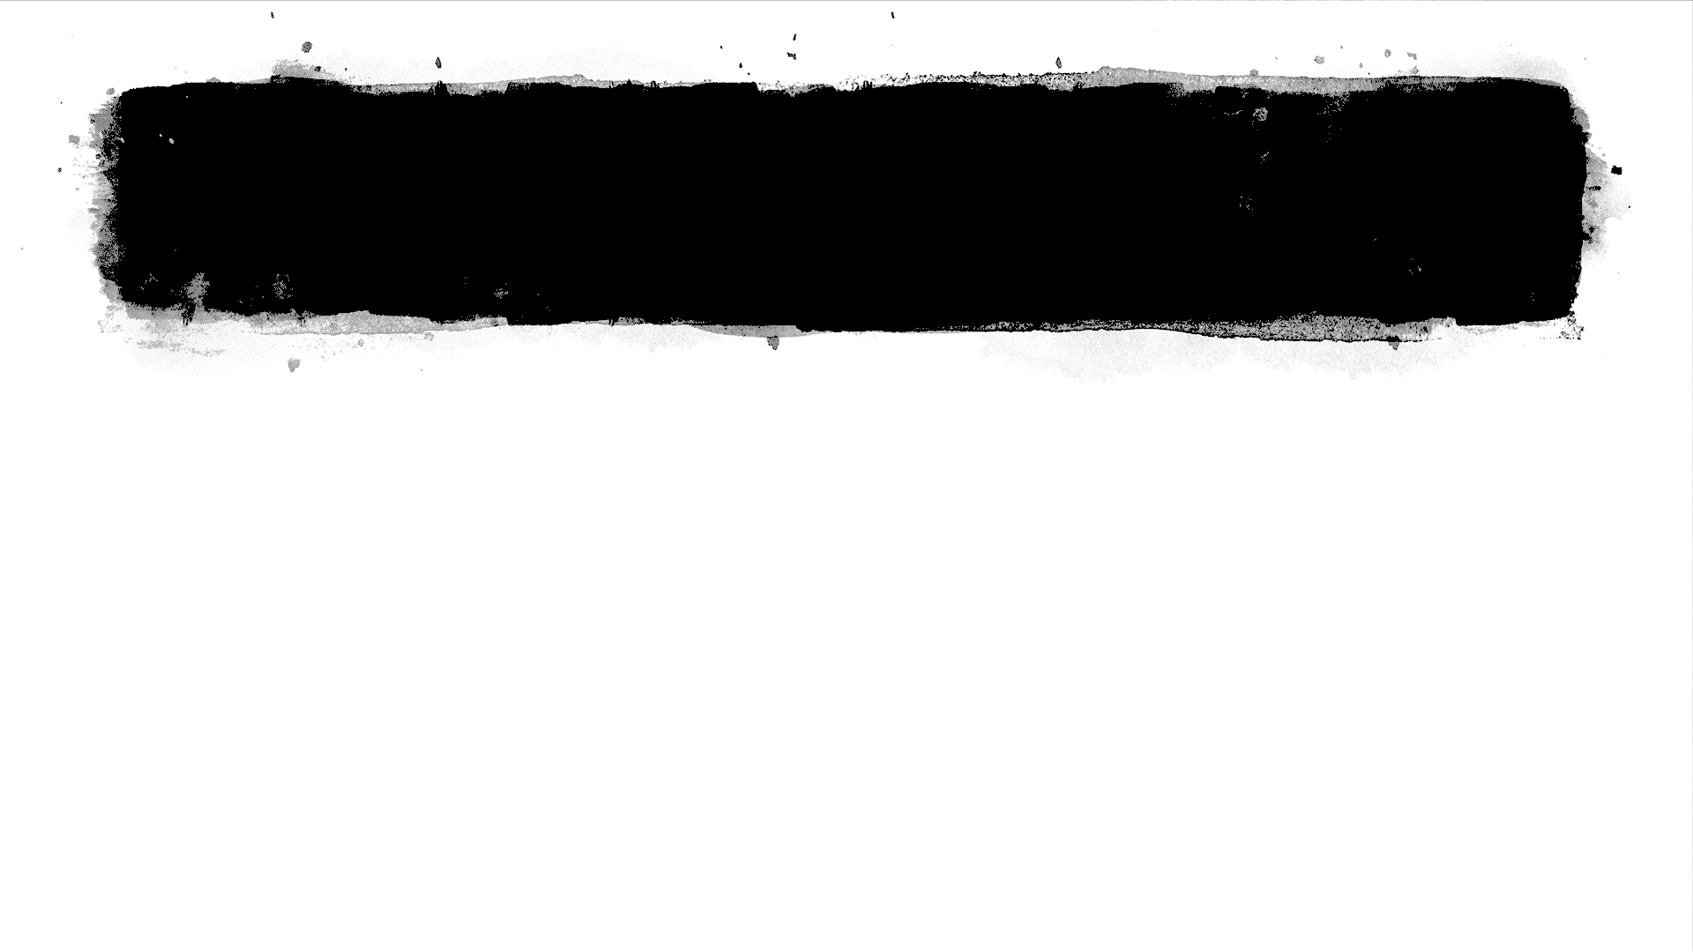
2.5 첫 번째 예제 다시 살펴보기
이전 절에서 배웠던 내용을 이용하여 코드를 자세히 리뷰
입력 데이터
(train_images, train_labels), (test_images, test_labels) = mnist.load_data()
train_images = train_image.reshape((60000,28*28))
train_images = train_images.astype('float32') / 255
test_images = test_images.reshape((10000,28*28))
test_images = test_images.astype('float32') / 255

Slide 3
2.5 첫 번째 예제 다시 살펴보기
신경망
network = models.Sequential()
network.add(layers.Dense(512, activatioin='relu', input_shape(28*28,)))
network.add(layers.Dense(10,activation='softmax'))
2개의 Dense 층이 연결되어 있고, 각 층은 가중치 텐서를 포함하여 입력 데이터에 대한 몇개의 간단한 텐서 연산을 적용

Slide 4
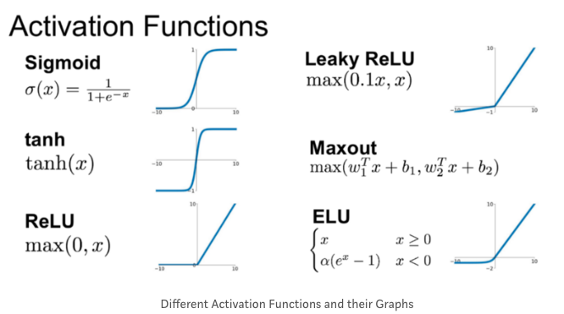
2.5 첫 번째 예제 다시 살펴보기

Slide 5
2.5 첫 번째 예제 다시 살펴보기
네트워크를 컴파일 하는 단계
network.compile(optimizer='rmsprop',
loss='categorical_crossentropy',
metrics = ['accuracy'])
훈련 반복
network.fit(train_images, train_labels, epochs=5, batch_size=128)

Slide 6
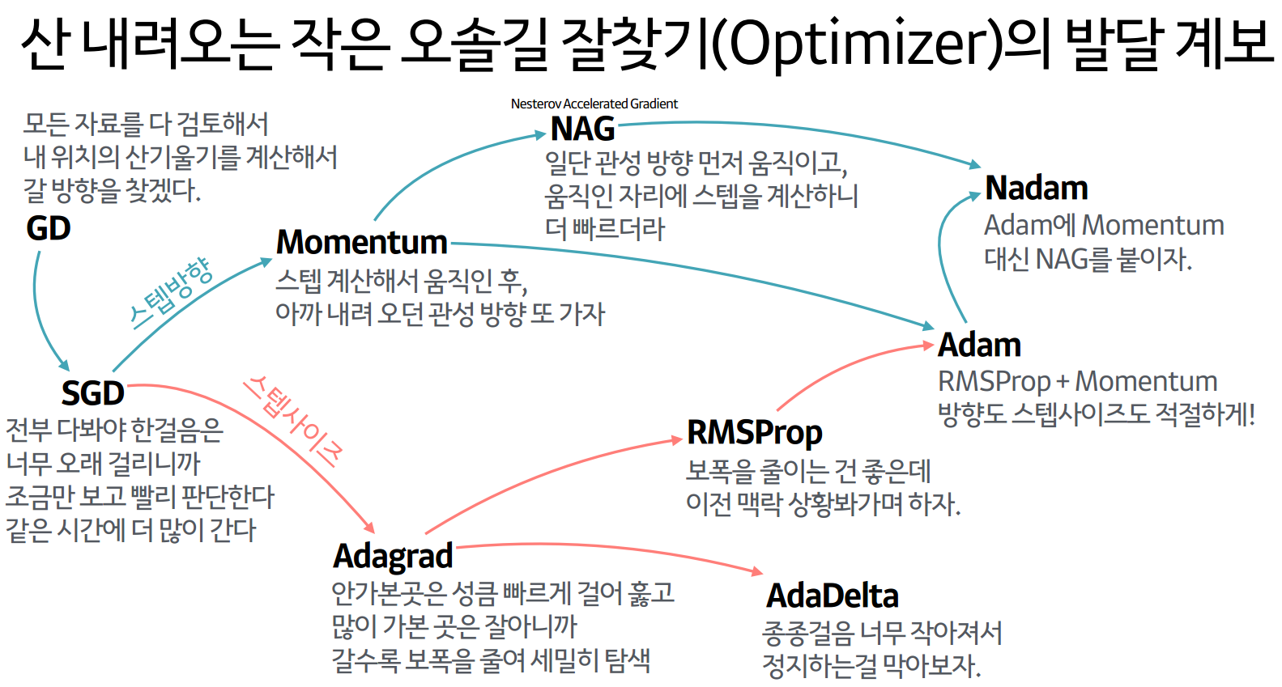
2.5 첫 번째 예제 다시 살펴보기

Slide 7
2.6 요약
학습(learning)이란 훈련 데이터 샘플과 그에 상응하는 타깃이 주어졌을 때 손실함수를 최소화 하는 모델 파라미터의 조합을 찾는것을 의미
전체 학습 과정은 신경망이 미분 가능한 텐서 연산으로 연결되어 있기 때문에 가능
이후에 자주 보게 될 두 가지 핵심 개념은 손실과 옵티마이저
손실은 훈련하는 동안 최소화해야 할 양이므로 해결하려는 문제의 성공을 측정하는 데 사용
옵티마이저는 손실에 대한 그래디언트가 파라미터를 업데이트 하는 정확한 방식을 정의

